Slide 1
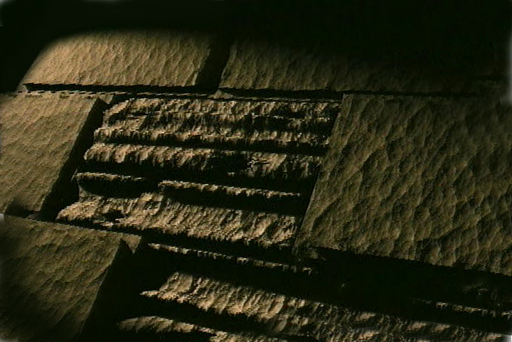
French
LA BIBLE…
En Base
Une Présentation du Ministère International de ‘La Bible… En Base’ Inc. Fort Worth, Texas
Dr. John Fryman • BibleBasically.org avoir cette presentation gratuitement • BibleStudyDownloads.org
www.biblebasically.com
©2006 TBBMI
8.0.01.
04
©2004 TBBMI
9.6.01.

Slide 2
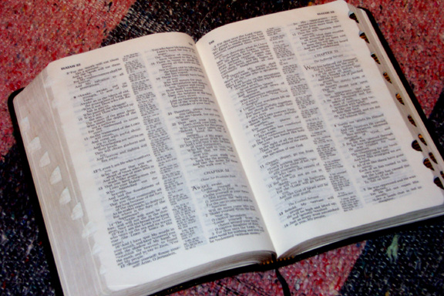
(Que C’est il Passé ici.)
La BIBLE… En Base
®
TROISIEME PARTIE
Votre Introduction à : “LA CHRONOLOGIE RAPIDE”
02
©2006 TBBMI
9.6.03a.

Slide 3
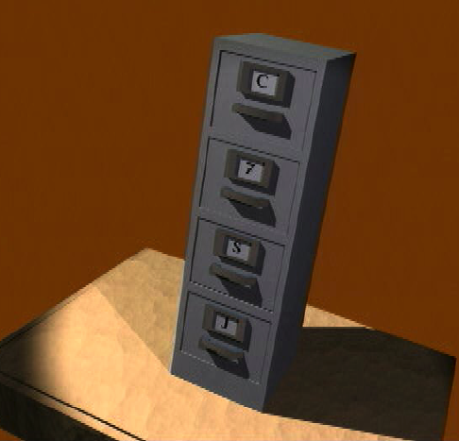
-
C
7
S
J
03
1

Slide 4
7
POUR VOTRE RAPPELLE...
C 7 S J
=
4 3
04
1

Slide 5
7
POUR VOTRE RAPPELLE...
C 7 S J
C 4 3 S J
05

Slide 6
7
POUR VOTRE RAPPELLE...
C 7 S J
C 4 3 S J
CRÉATION
4 PERSONES
3 SOCIETÉS
SILENCE
JÉSUS
06

Slide 7
7
CRÉATION
ABRAHAM
JOSEPH
MOïSE
JOSUÉ
ANARCHIE
ROYAUME
CAPTIVITÉ
SILENCE
JÉSUS
07

Slide 8
DECORER
LA SCENE
10 PLACES
MME
6 4
CRÉATION
N (A)
ABRAHAM
H
JOSEPH
LA TERRE
MG
MOïSE
C
JOSUÉ
MN
B
J
ANARCHIE
ROYAUME
“LA SCENE
D’ACTION!”
MM
CAPTIVITÉ
SILENCE
U
E
KB
JÉSUS
MR
MS
GP
08
1

Slide 9
7
CREATION
ABRAHAM
ABRAHAM
ABRAHAM
JOSEPH
ABRAHAM
MOISE
JOSUE
ANARCHIE
ROYAUME
CAPTIVITÉ
SILENCE
JÉSUS
•Nous construisions une mape!
•Nous n’ensseignous pas de detailles...
•Quelle grande photo.
•La quide génerale de la Bible.
09
4

Slide 10
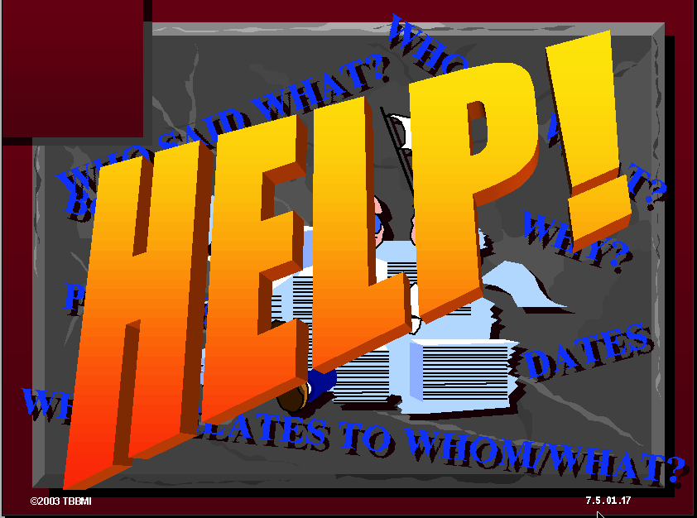
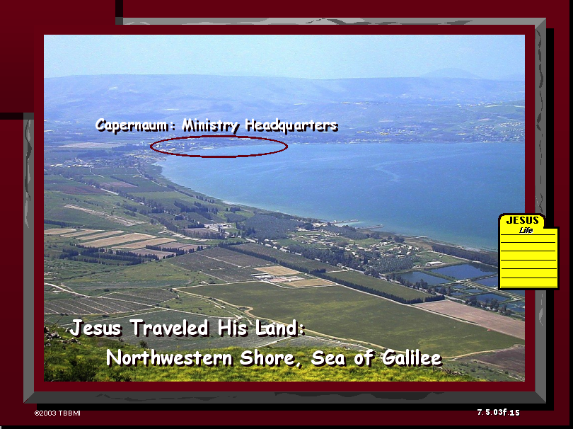
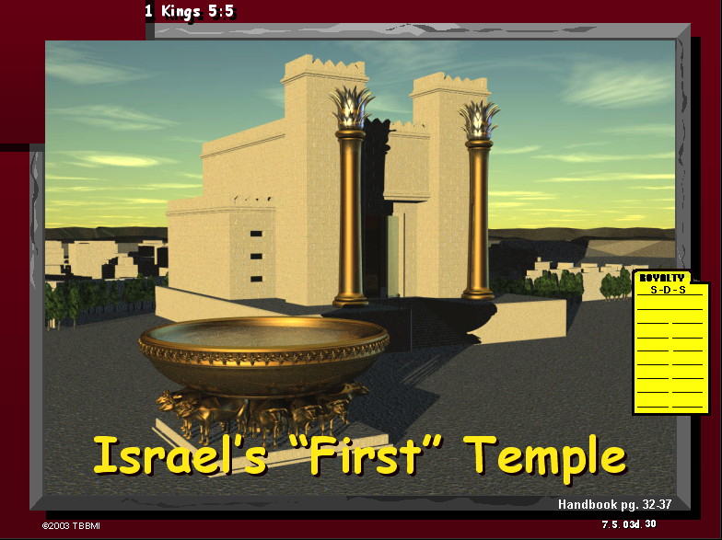
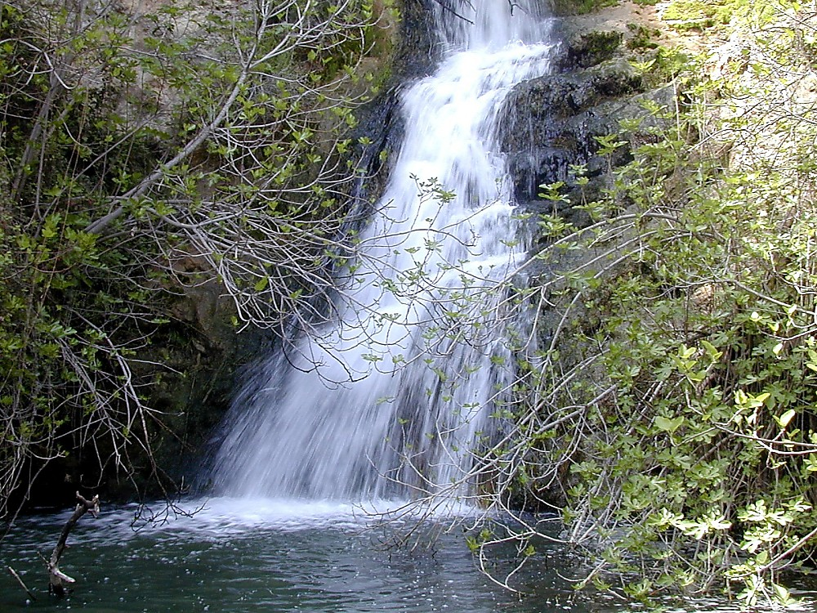
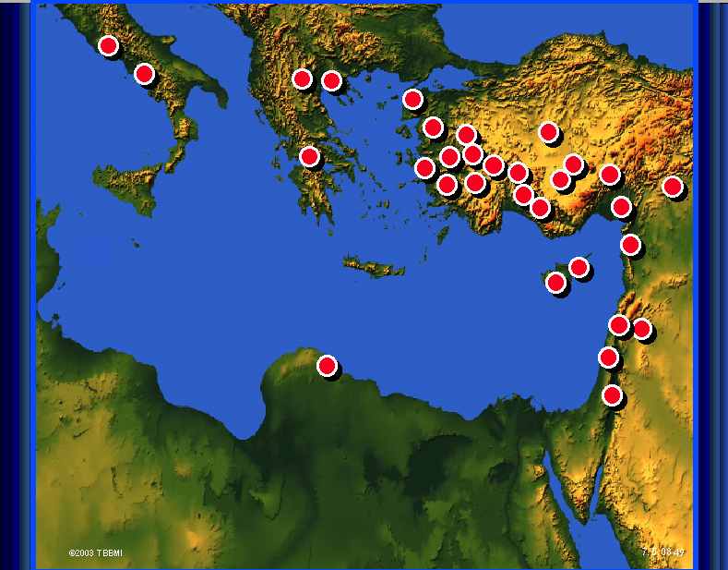
10

Slide 11
CRÉATION
ABRAHAM
ABRAHAM
ABRAHAM
JOSEPH
ABRAHAM
MOïSE
JOSUÉ
ANARCHIE
ROYAUME
CAPTIVITÉ
SILENCE
JÉSUS
11

Slide 12
7
CRÉATION
ABRAHAM
ABRAHAM
ABRAHAM
JOSEPH
ABRAHAM
MOïSE
JOSUÉ
ANARCHIE
ROYAUME
CAPTIVITÉ
SILENCE
JÉSUS
12

Slide 13
7
Gen. 1 à 11
CRÉATION
ABRAHAM
ABRAHAM
CRÉATION
ABRAHAM
JOSEPH
ABRAHAM
MOïSE
JOSUÉ
ANARCHIE
ROYAUME
CAPTIVITÉ
SILENCE
JÉSUS
AIDE D’ÉTUDE #04
13
1

Slide 14
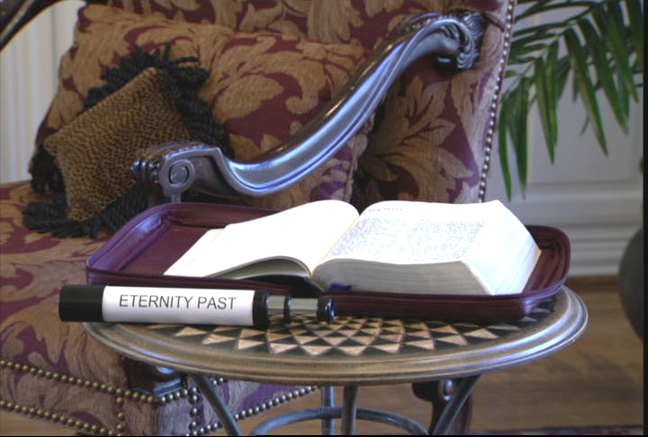
7
GEN 1-11 ÉTERNITÉ PASSÉE
ÉTERNITÉ PASSÉE
ÉTERNITÉ PASSÉE
Handbook pg. 17-19
14
1

Slide 15
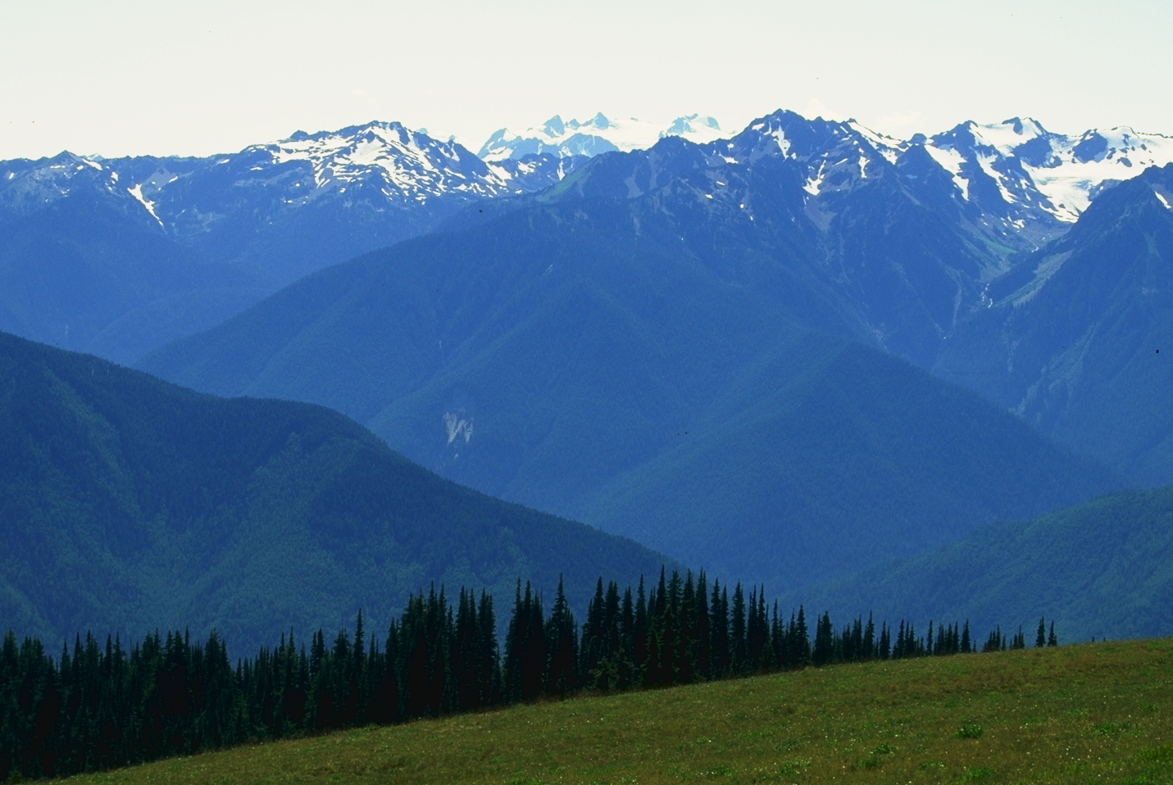
UNE “TÉLESCOPE” A L’ ÉTERNITÉ PASSÉE...
Handbook pg. 17-19
15

Slide 16
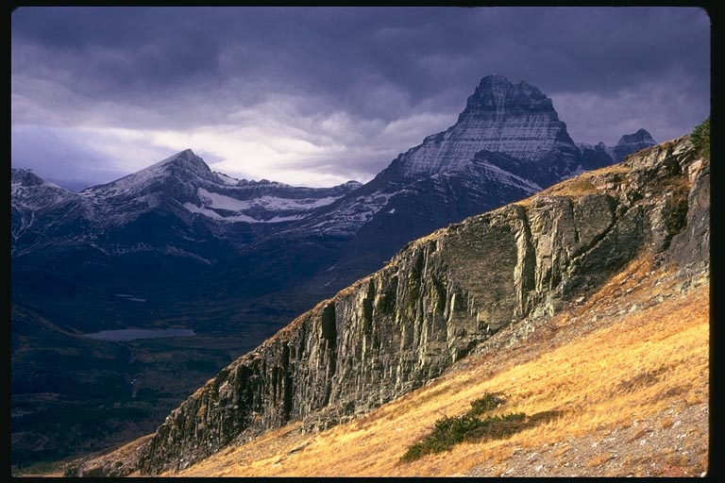
UNE “TÉLESCOPE” A L’ ÉTERNITÉ PASSÉE...
Handbook pg. 17-19
16
1

Slide 17
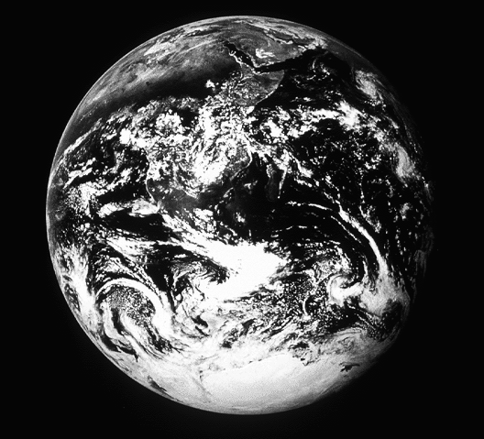
Gen. 1:1
“Au commencement...”
17
1
©2006 TBBMI
8.0.03a.

Slide 18
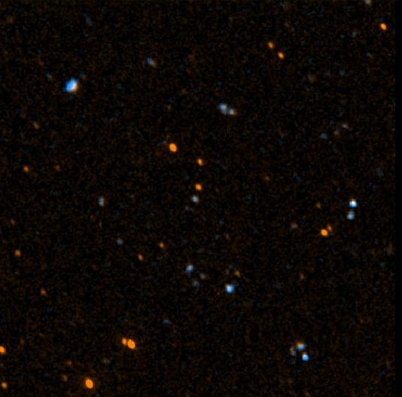
Jean 17:5
“Et maintenant, toi Père, glorifie-moi auprès de toi-même de la gloire que j’avais auprès de toi avant que le monde fût.”
18
©2006 TBBMI
8.0.03a.

Slide 19
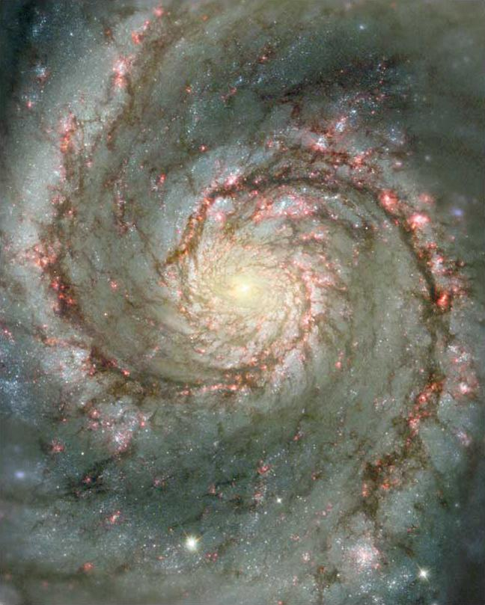
Jean 17:5
“Et maintenant toi, Père, glorifie-moi auprès de toi-même de la gloire que j’avais auprès de toi avant que le monde fût.”
19
©2006 TBBMI
8.0.03a.

Slide 20
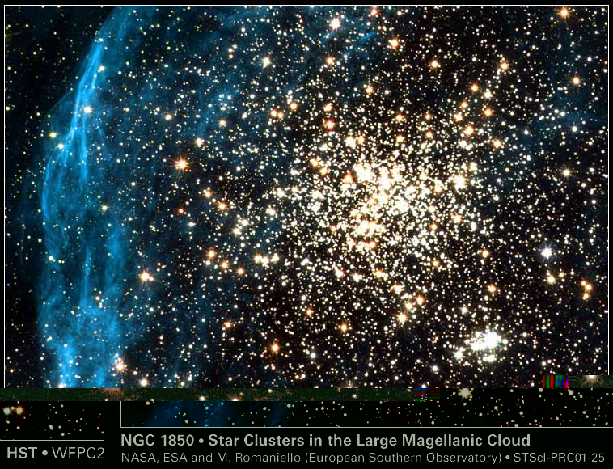
Jean 17:5
“Et maintenant, toi Père glorifie-moi auprès de toi-même de la gloire que j’avais auprès de toi avant que le monde fût.”
20
©2006 TBBMI
8.0.03a.

Slide 21
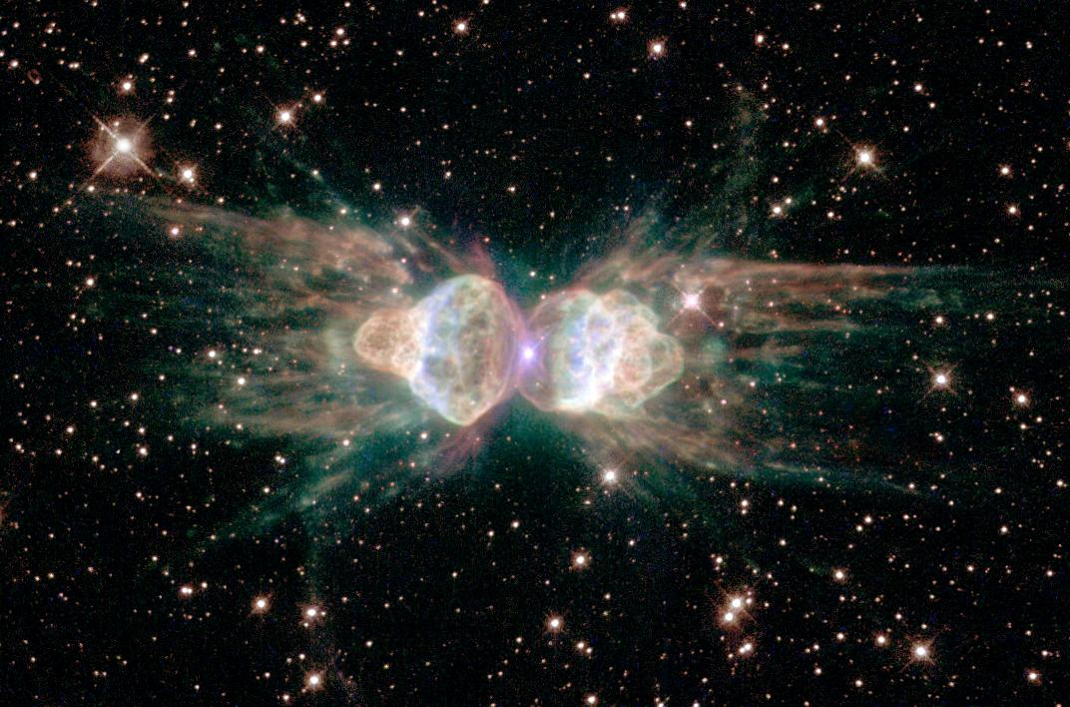
Jean 17:5
“Et maintenant, toi Père, glorifie-moi auprès de toi-même de la gloire que j’aivais auprès de toi avant que le monde fût.”
21
©2006 TBBMI
8.0.03a.

Slide 22
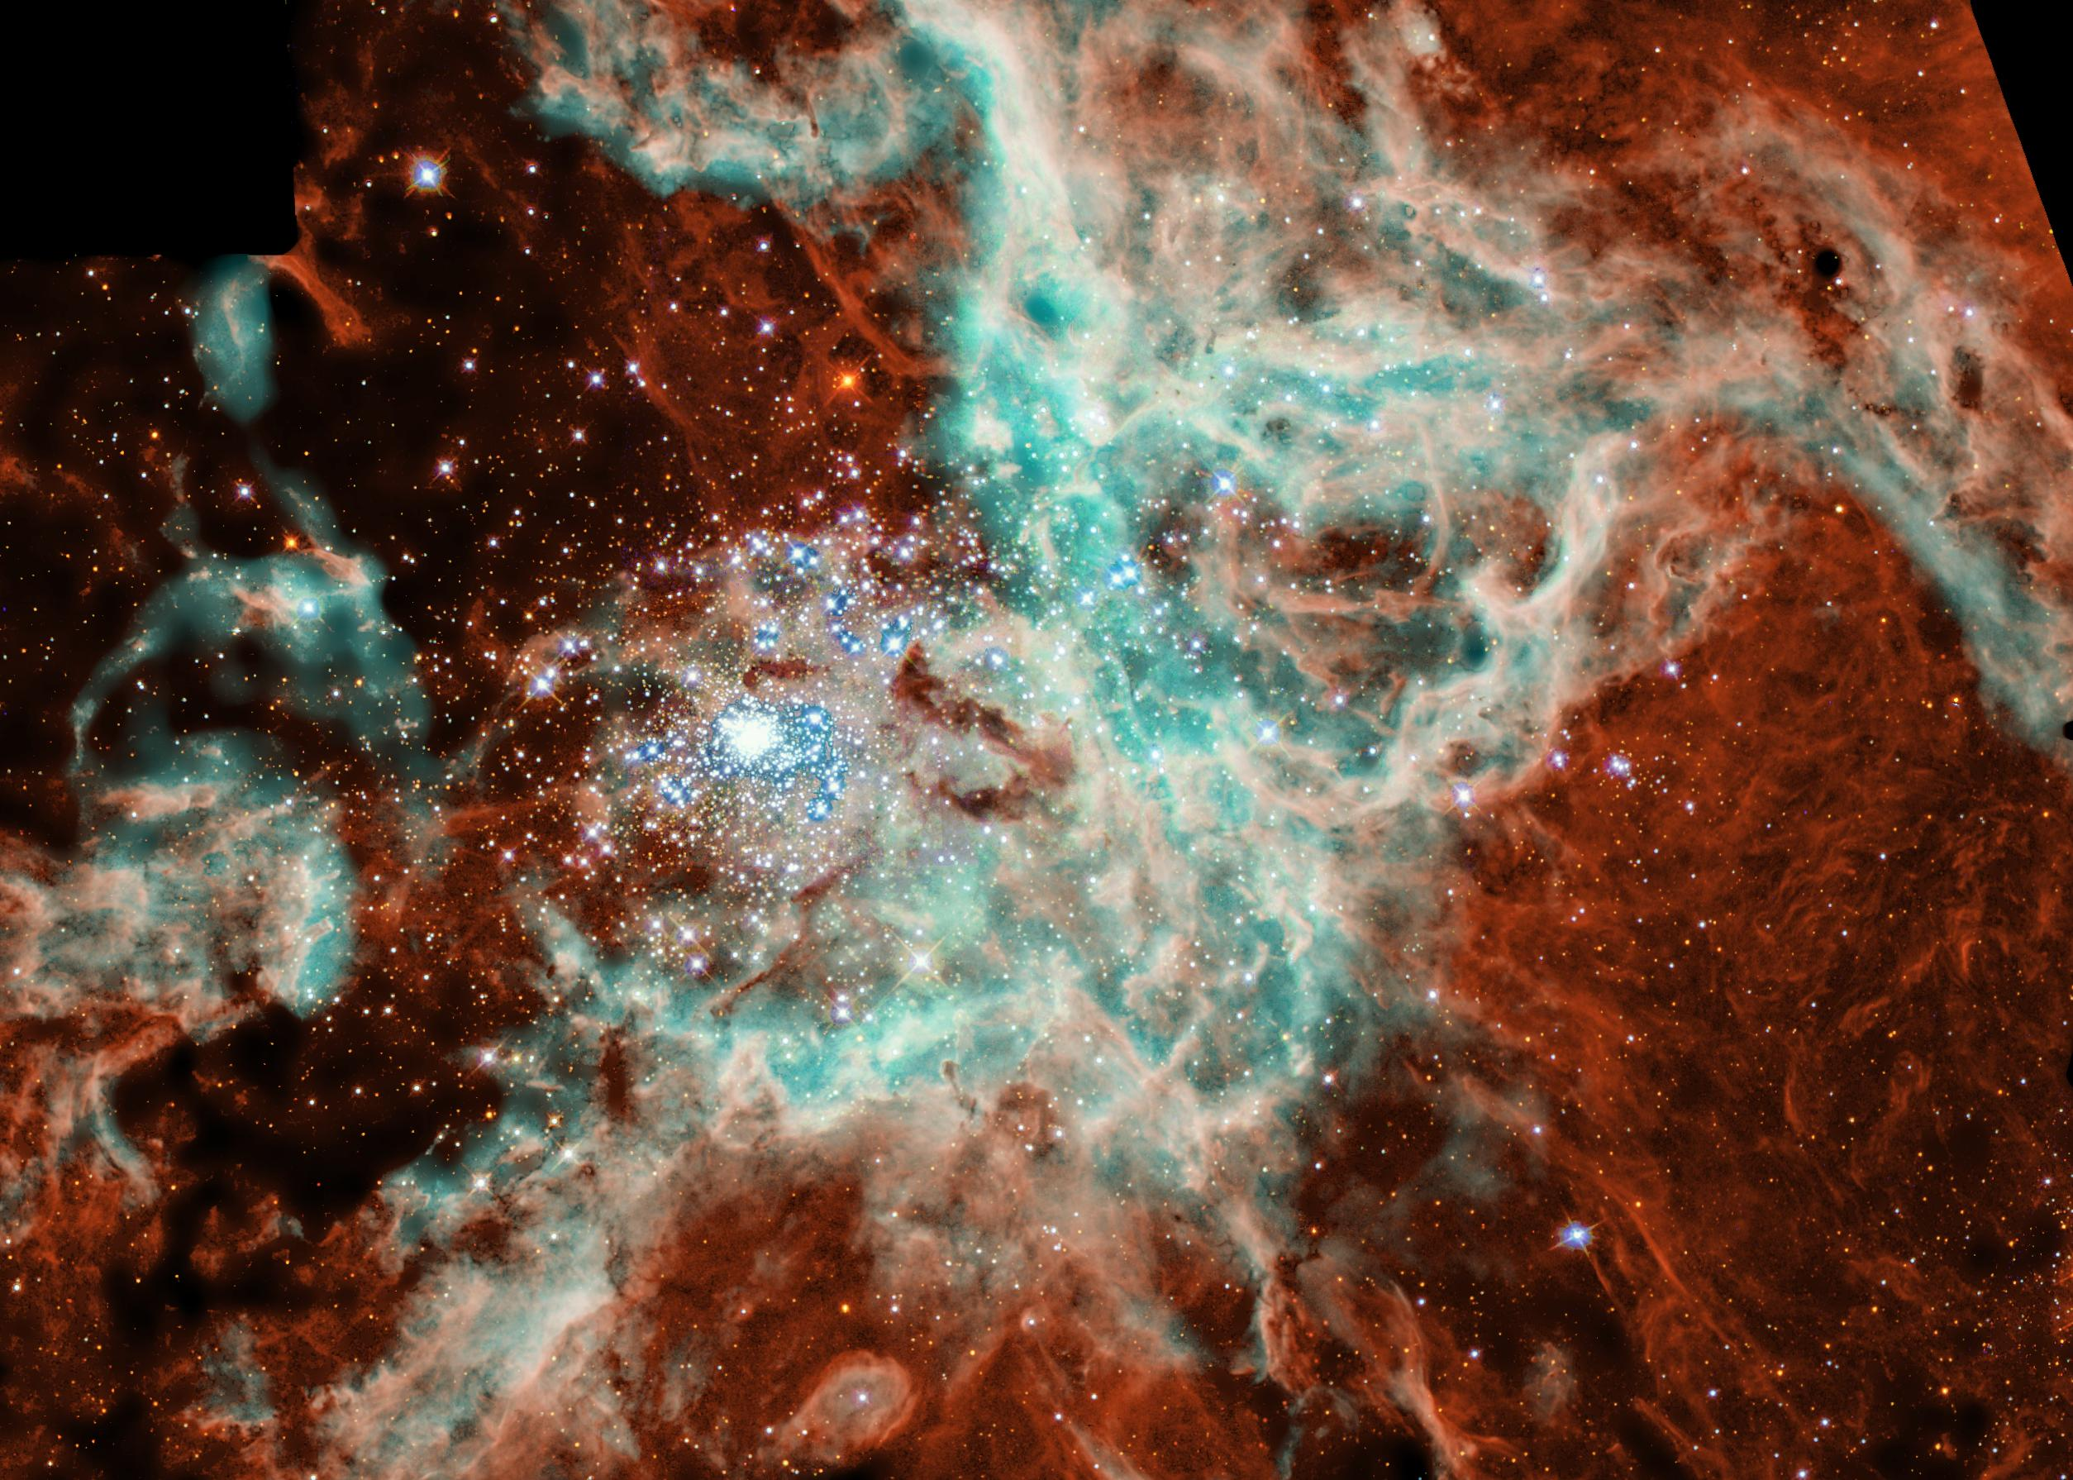
Jean 17:5
“Et maintenant, toi Père, glorifie-moi auprès de toi-même de la gloire que j’avais auprès de toi avant que le monde fût.”
22
©2006 TBBMI
8.0.03a.

Slide 23
Job 38:4-18
“Où étais-tu quand je fondais la terre ?”
CREATION
23
1
©2006 TBBMI
8.0.03a.

Slide 24
Gen. 1-11
Gen 3:15:…” celle-ci t`écrasera la tête, et tu lui blesseras le talon .”
NIV footnote: “Eventuelement de la femme ecrasera la tete du serpent; une promise fute dans la victoire du Christ au Satan – une victoire a laquelle tous les croyants vont benefies (Rom 16:20).
CRÉATION
Tout temps avant-Abraham
CREATION
1er Homme & Femme
(Perfection)
1er PECHE
(Rater la Marque)
CRÉATION
ABRAHAM
1er Salut
(Rachat)
7 EPREUVES
1 ère FAMILLE
(Contention)
1 ère Meurtre
(Abject Peche)
DELUGE/L’ARC EN CIEL
(Pgm #1:Noe)
TOUR
(Pgm #2: Babel)
Handbook pg. 42-45
24
10

Slide 25
Le resumé : la fiche de CREATION est un compt de Dieu de l’homme et sa tombée. Ca contient la déclaration du plan Eternel du Père pour le rétour de l’homme a son état original sans peché et très fidel dans sa rélation avec LUI. “La substance de ce rétour est un compt de la Bible, le reseau de l’Evangel.” John Walvoord
Handbook pg. 17-19
25
©2006 TBBMI
8.0.03a.

Slide 26
7
Gen. 1 à 11
CREATION
ANARCHIE
1 er Homme & Femme
1st Sin
C
1er Evangel
1 ere Famille
ROYAUME
(1000 B.C.)
1 er Meurtre
Deluge/ L’arc en ciel
Tour
ABRAHAM
(2000 B.C.)
C 7 S J
3 SOCIETÉS
CAPTIVITÉ
7 = 4 + 3
JOSEPH
4 PERSONES
MOISE
(1500 B.C.)
(500 B.C.)
S
S
SILENCE
JÉSUS
J
JOSUÉ
Handbook pg. 17-19
26

Slide 27
©2006 TBBMI
8.0.03a.
27

Slide 28
La Bible…En Base • BibleStudyDownloads.org
avoir cette presentation gratuitement
Notes:
The Bible…Basically (bb)

